Slide 1
如何选择一款合适的逆变器
家用光伏系统
2016年9月27-28日
固德威太阳能学院 王五雷

Slide 2
光伏系统示意图
环境监测系统
数据采集
PC
PV 方阵
直流侧
配电
交流侧
配电及
并网
并网光伏逆变器

Slide 3
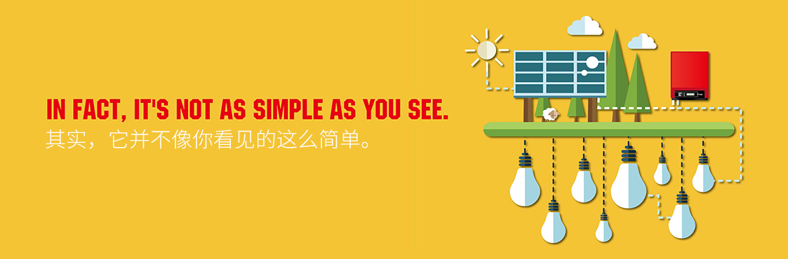
1、各国安规都不同
2、系统部件的合理选用
3、各个地区并网条件复杂，施工条件多变，复杂的运维管理工作
4、应用场景区别很大—并网，离并网一体，纯离网，混合系统
5、需求的日益变化：电网的消纳能力挑战、调峰需求、能源互联的需求
6、区域化的投资收益模式
7、政策的变化
PV SYSTEM

Slide 4
逆变器是系统的关键先生
Key-Person

Slide 5
主要内容
逆变器原理、参数及特点
系统设计参考
常见问题介绍
选择合适的监控方式
光伏系统并网的理解

Slide 6
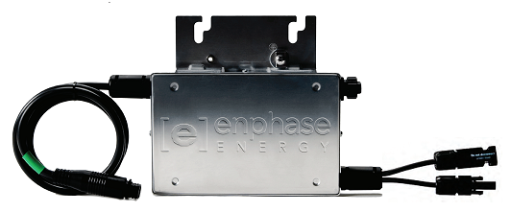
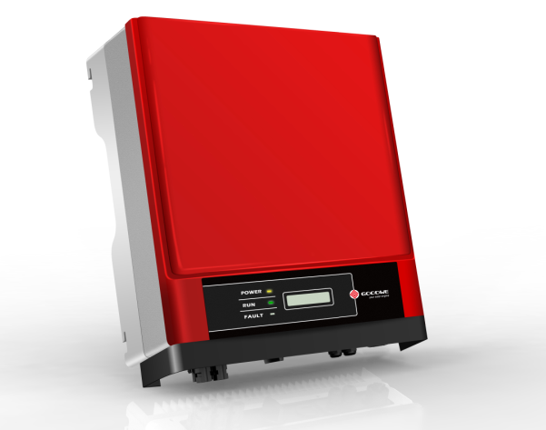
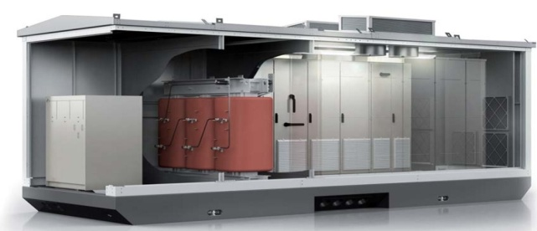
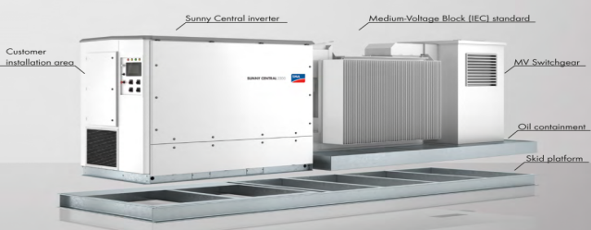
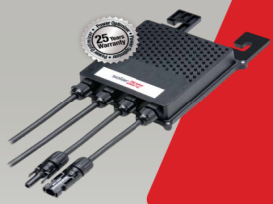
光伏逆变器分类及特点
微逆&
功率优化器
集中式逆变器
集散式逆变器
组串式逆变器
250W~500W
1000W~100kVA
500kVA~2500kVA

Slide 7
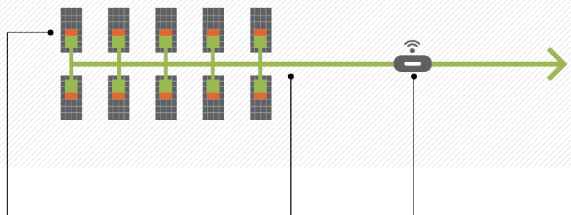
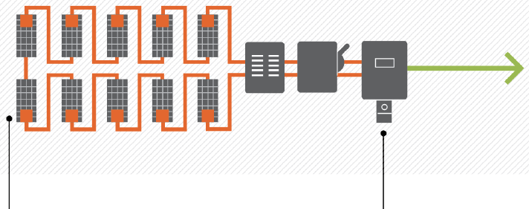
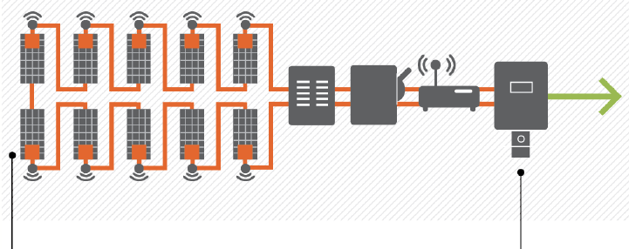
光伏逆变器分类及特点
直流电压＜60V
DC Electrical <60V；
微逆；
交流输出电压230Vac；
直流电压600-1000V；
组串式逆变器；
AC Electrical 230/400Vac；
组串式逆变器；
交流输出电压230/400Vac；
配组件优化器的组串

Slide 8
光伏逆变器拓扑结构—单相

Slide 9
光伏逆变器拓扑结构—三相

Slide 10
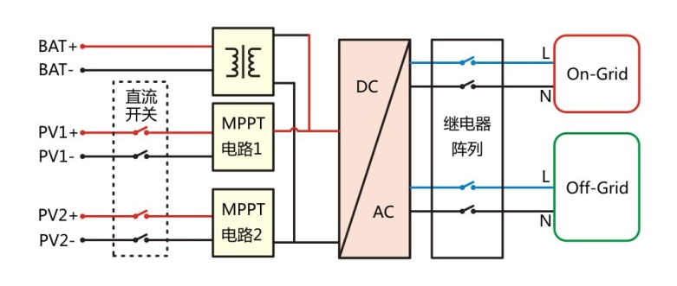
光伏逆变器拓扑结构—带储能

Slide 11
逆变器关键参数介绍
 | 参数 | GW25K-DT
直流输入 | 最大直流功率(W) | 25800
 | 最大直流电压 (V) | 1000
 | MPPT电压范围 (V) | 260~850
 | 启动电压 (V) | 250
 | 最大直流电流(A) | 27/27
 | 输入路数 | 6
 | MPPT路数 | 2
交流输出 | 额定交流功率(W) | 25000
 | 最大交流功率(W) | 25000
 | 最大交流电流(A) | 37
 | 额定输出 | 50/60Hz; 400Vac
 | 输出范围 | 45~55Hz/55~65Hz; 310~480Vac
 | 电流总谐波失真 | <1.5%
 | 功率因数 | 0.9 超前~0.9 滞后
 | 电网类型 | 3W/N/PE
效率 | 最大效率 | 98.5%
 | 欧洲效率 | 98.2%
 | MPPT效率 | 99.9%

Slide 12
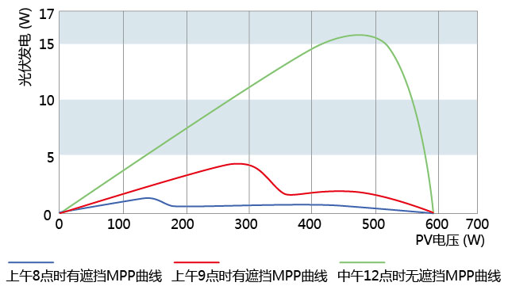
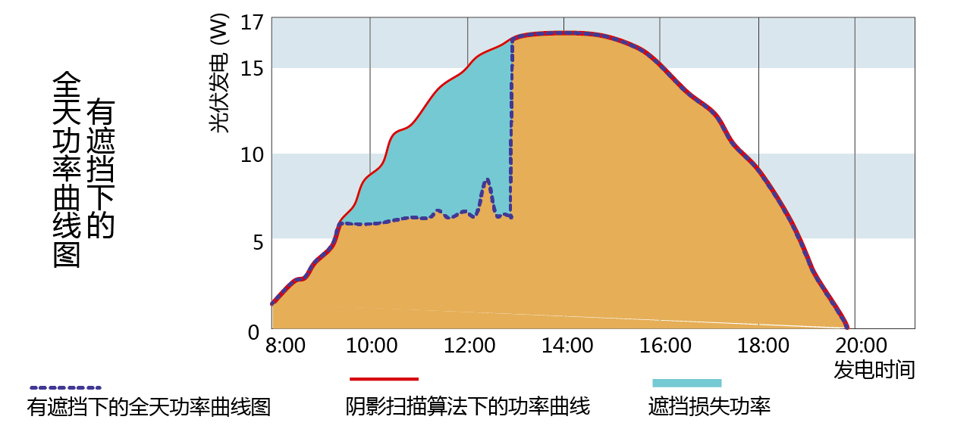
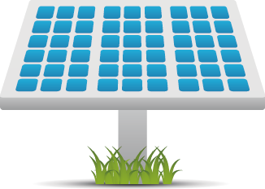
逆变器参数介绍—MPPT
GMPP
12:00 a.m
GMPP
9:00 a.m
LMPP
阴影扫描算法下
LMPP
8:00 a.m

Slide 13
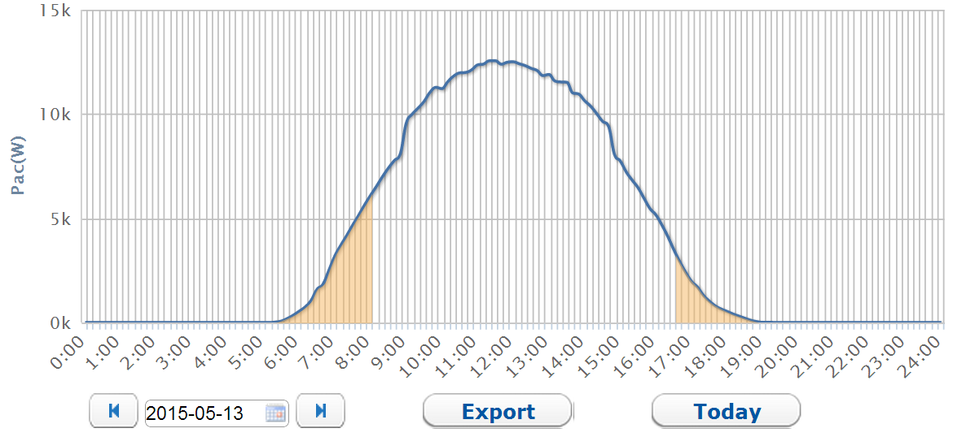
逆变器参数介绍—电压范围
日落后更多发电
早晨更早发电

Slide 14
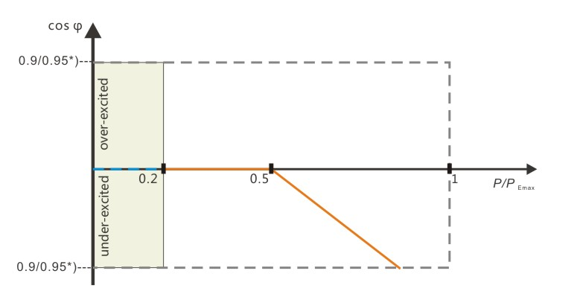
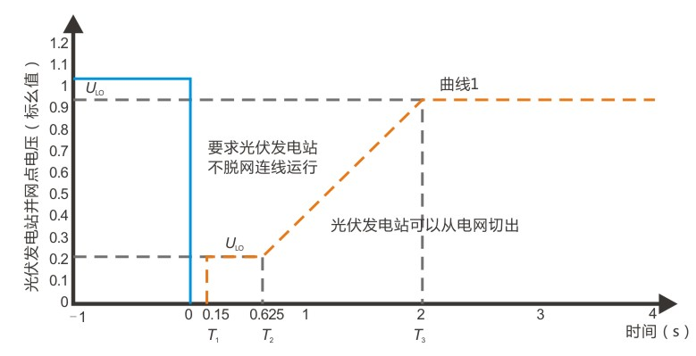
逆变器参数介绍—电网友好
基本功能 | 自动开关机 软启动 恢复并网 有功功率控制 电压/无功调节试验 光伏方阵绝缘阻抗检测 光伏方阵残余电流检测
性能指标 | 谐波和波形畸变 功率因数 三相不平衡度 直流分量
保 护 | 过电压/欠电压保护 过欠频保护 极性和相序错误保护 短路保护 防反放电保护 防孤岛效应保护 零电压穿越 操作过电压 欠频降载 过频降载 快速电压变换 闪变

Slide 15
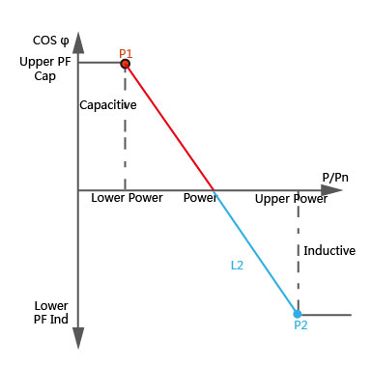
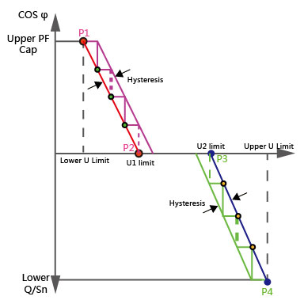
逆变器参数介绍—电压范围
具备有功、无功功率调节功能（Pf，Qt，Q(p)，Q(u)），帮助改善线路电能质量
高阻抗侦测
根据逆变器发电前后输出端AC电压的变化幅度以及输出电流的大小，采用一定算法运算出逆变器并网处的电网阻抗。然后根据此阻抗调整逆变器输出功率，避免出现逆变器输出端AC电压高出并网许可的电压范围而触发逆变器脱网，保证逆变器持续并网发电。

Slide 16
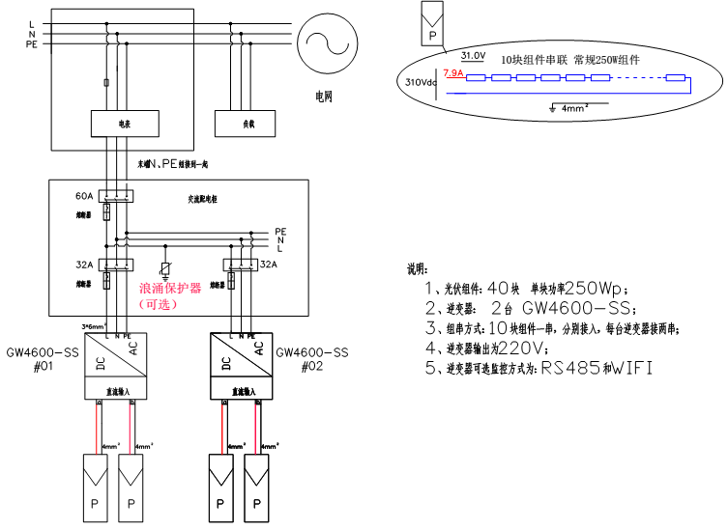
家用单相系统设计

Slide 17
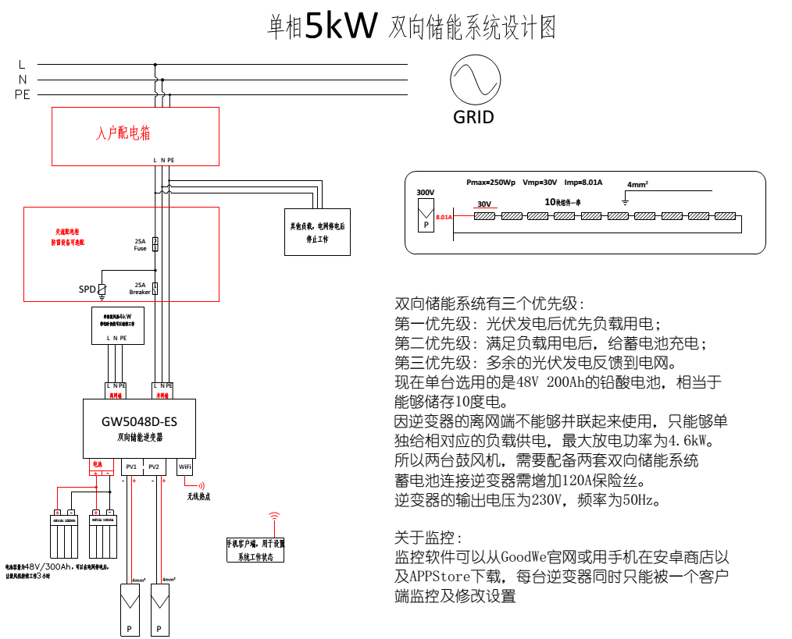
单相储能系统

Slide 18
逆变器选型&系统设计要点
直流侧—匹配电压和电流
交流侧—确认电网电压等级
选用合适的保护开关
逆变器安装及维护，要按照逆变器要求的规范
安装组件要避免阴影遮挡
了解组件的参数特性[温度系数]
不同组件特性要注意
接入条件

Slide 19
系统常见问题介绍
没有市电 继电器检测异常
Utility Loss Relay-Check Failure
面板对地绝缘阻抗过低 输出端电流传感器故障
Isolation Failure AC HCT Failure
电网电压超限 残余电流检测装置故障
Vac Failure GFCI Failure
残余电流故障 过温保护
Ground I Failure Over Temperature
电网频率超限 面板电压过高
Fac Failure PV Over Voltage
逆
变
器
故
障
系
统
故
障

Slide 20
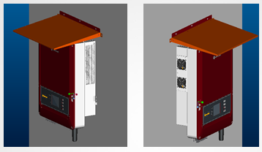
逆变器安装特别提醒
如果机器装在室外，最好在上部加装一块盖板，一方面可以防止夏天的时候阳光直射，导致机器内部温度过高导致的高温降载，可以提高发电效率；另一方面可以提高逆变器的使用寿命。

Slide 21
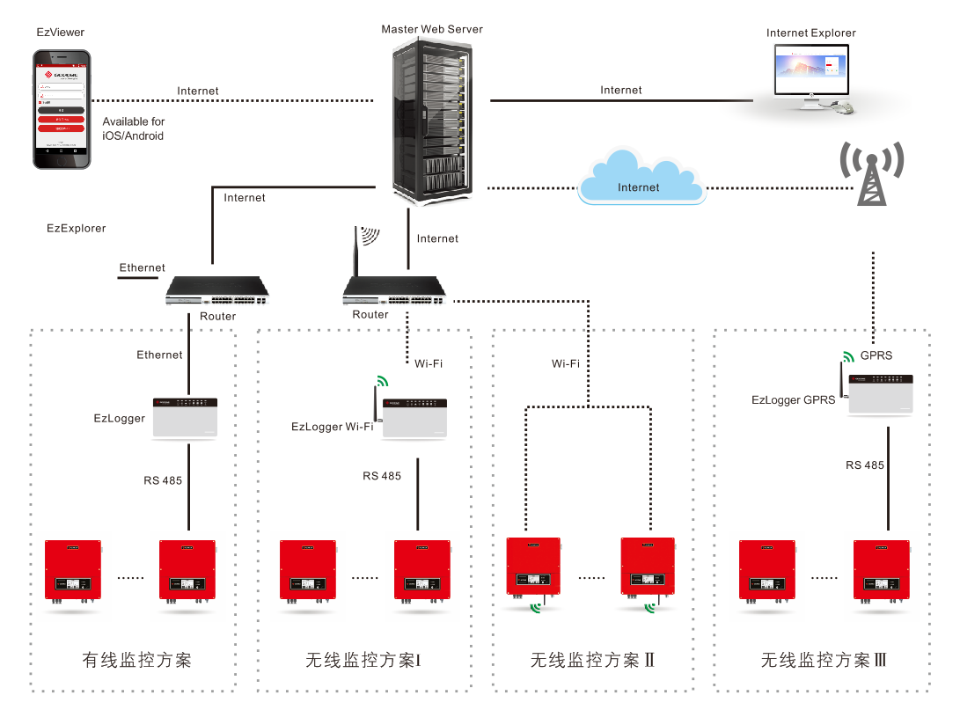
选择合适的监控方式

Slide 22
关于并网特性的解释
两个基本概念
固德威太阳能学院 王五雷
2016年9月

Slide 23
两个基本概念
电压源自身电压是确定的，而流过它的电流是任意的
电流源自身电流是确定的，而它两端的电压是任意的
电压源
电流源

Slide 24
光伏系统 和 电网 的源特性
并网光伏系统
电流源
离网系统
电压源
电网
电压源
一般我们在任何地方测量电网单相电压都是220V。而流过它的电流只跟负载大小有关
它的输出电压固定，输出电流同样也只跟负载大小有关
在安规要求范围内跟随电网电压输出恒定的电流

Slide 25
关注物理连接上的电阻

Slide 26
并网特性的解释
并网光伏系统是电流源VS电压源电网，并联后如何工作
首先，我们在考虑电流源的特性的时候，因为它是电流源，那么可以分析电流是什么样的特性。
所谓电流如水流，水在流动过程中，总是先填满离他最近的地方，再流向远方。
那么电流也是先流向阻抗最低的地方，也就是离它最近的负载

Slide 27
提出一些问题
为什么负载优先使用光伏发电；
并网系统和离网系统不能直接并联到一起；
为何光伏系统装机容量是有限的；
为何分布式光伏应用提倡自发自用余电上网的消纳模式；
为什么电网消纳能力是有限的；
为什么全额上网的项目更难申请。

Slide 28
固德威太阳能学院感谢您的关注

Slide 29
如何选择一款合适的逆变器
家用光伏系统
2016年9月27-28日
固德威太阳能学院 王五雷

